Slide 1
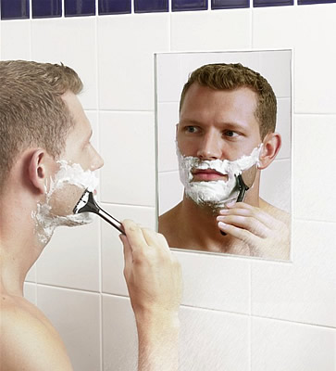
afeitarse
Lo que haces para quitar el pelo

Slide 2
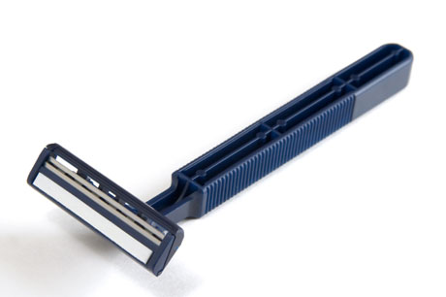
La navaja
Se usa para afeitarse

Slide 3
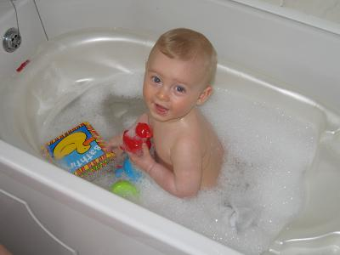
bañarse
lavarse en la bañera

Slide 4
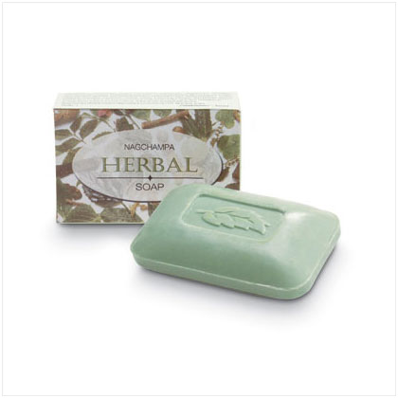
el jabón
Se usa para lavarse

Slide 5
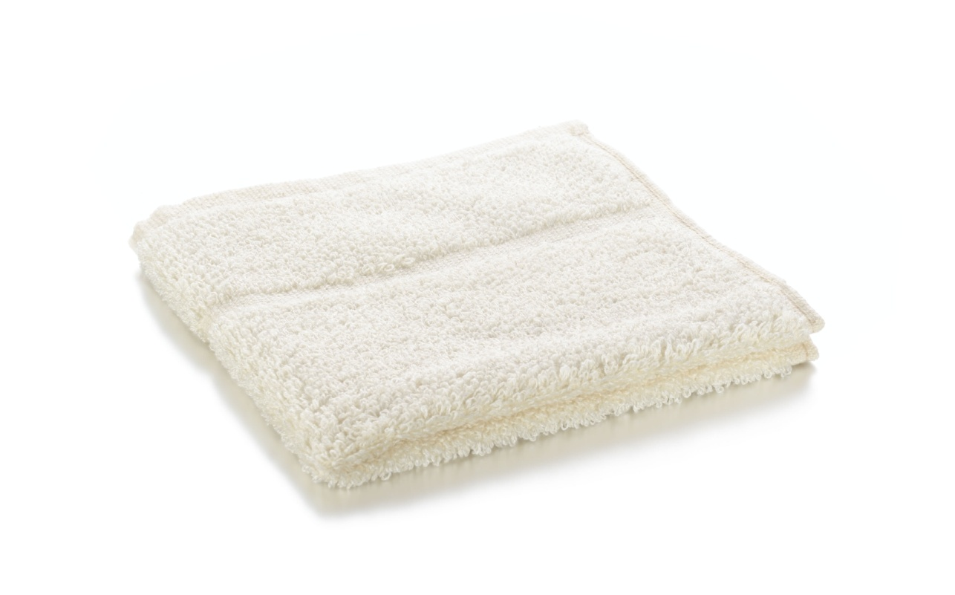
La toalla
Se usa para secarse después de bañarse

Slide 6
despertarse
Levantarse de la cama

Slide 7
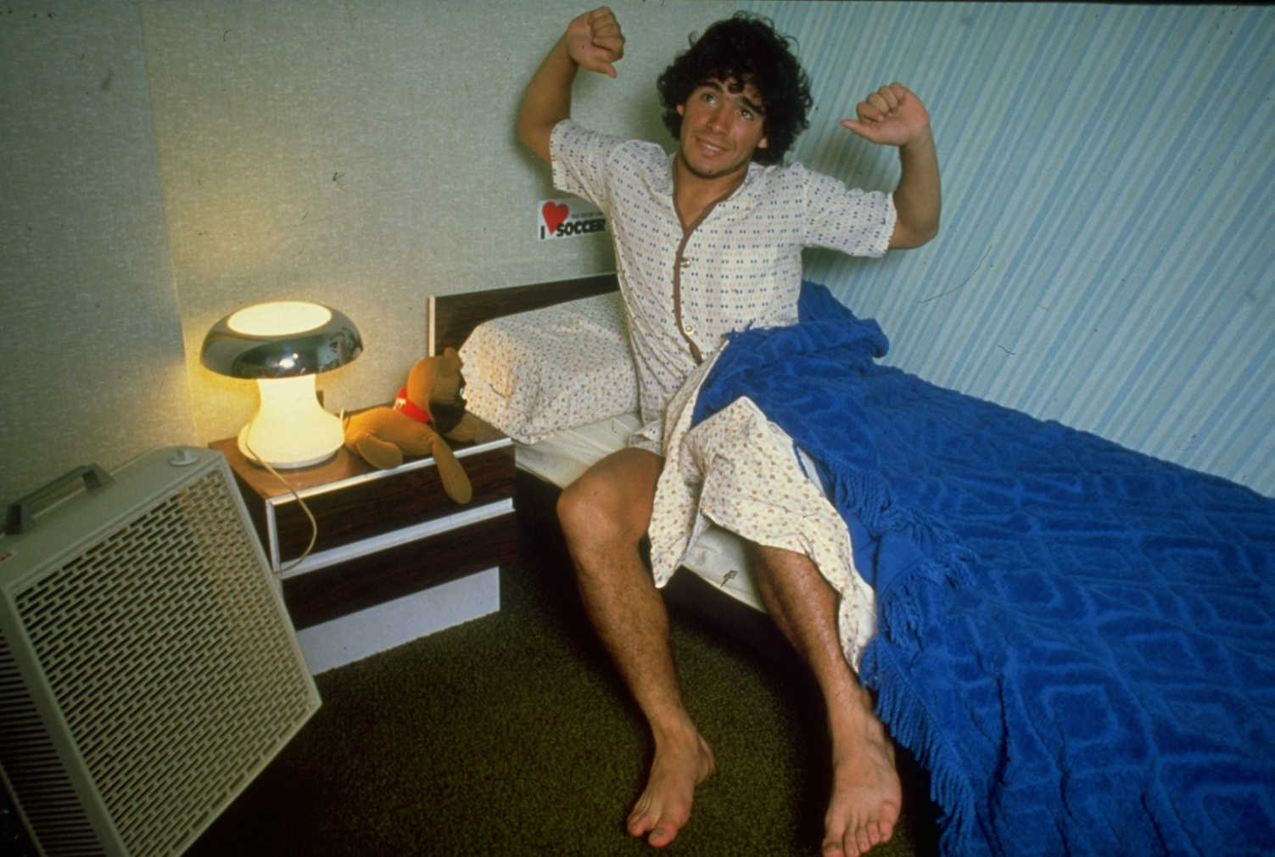
levantarse
Salir de la cama o de una silla

Slide 8
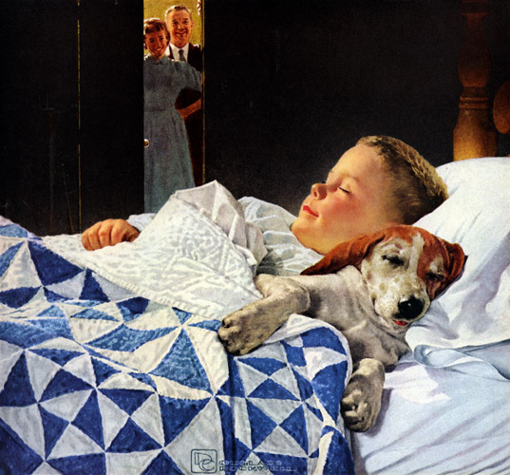
acostarse
Dormir por la noche

Slide 9
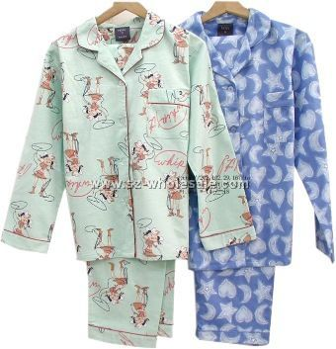
el piyama
La ropa que usas para dormir

Slide 10
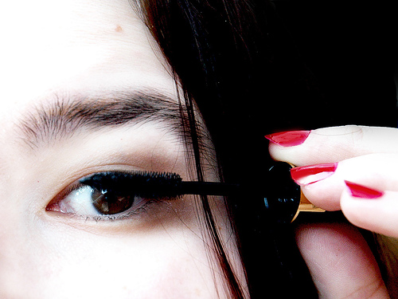
maquillarse
Ponerse los cosméticos

Slide 11
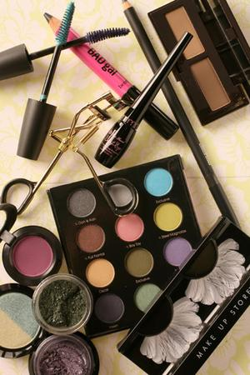
El maquillaje
Se usa para maquillarse

Slide 12
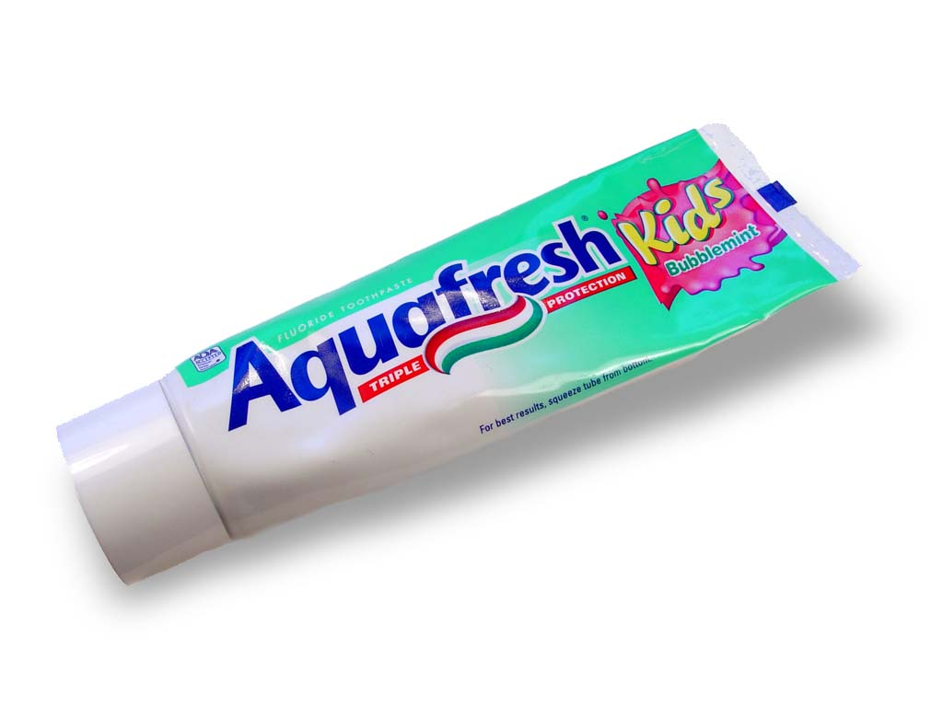
La pasta de dientes
Se usa para lavarse los dientes

Slide 13
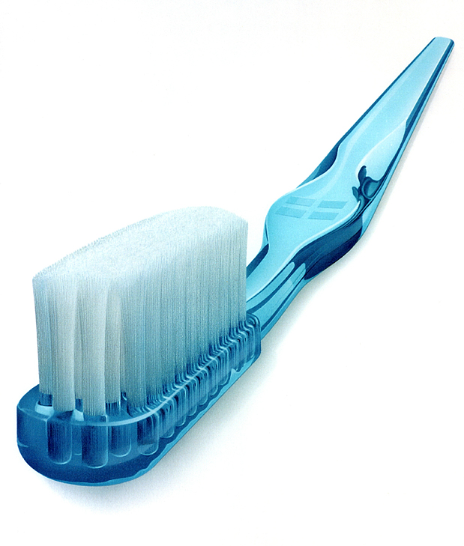
El cepillo de dientes
Se usa con la pasta de dientes para cepillarse los dientes

Slide 14
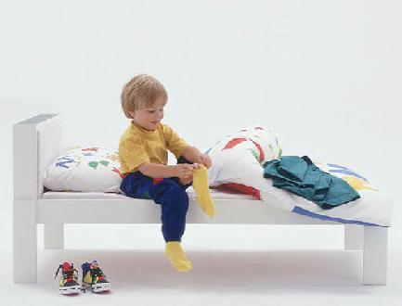
vestirse
Ponerse la ropa

Slide 15
quitarse
el contrario de vestirse

Slide 16
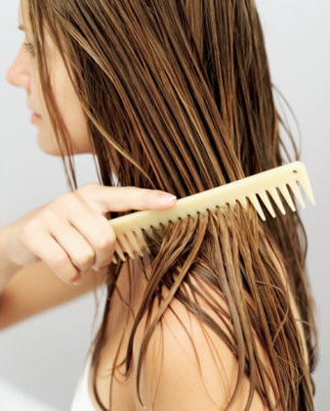
peinarse
Usar un peine para el pelo

Slide 17
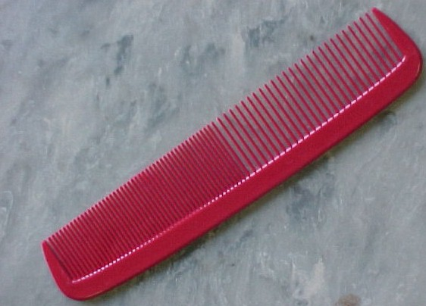
El peine
Se usa para peinarse

Slide 18
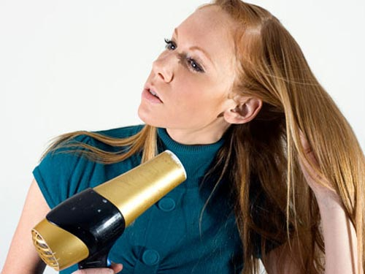
secarse
Algo que haces con la secadora de pelo

Slide 19
levantar pesas
Hacer ejercicios especiales para ser muy fuerte

Slide 20
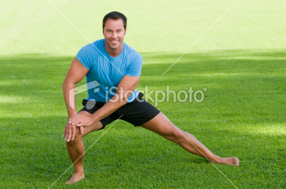
estirarse
Lo que haces con los brazos y las piernas antes de hacer ejercicio o jugar

Slide 21
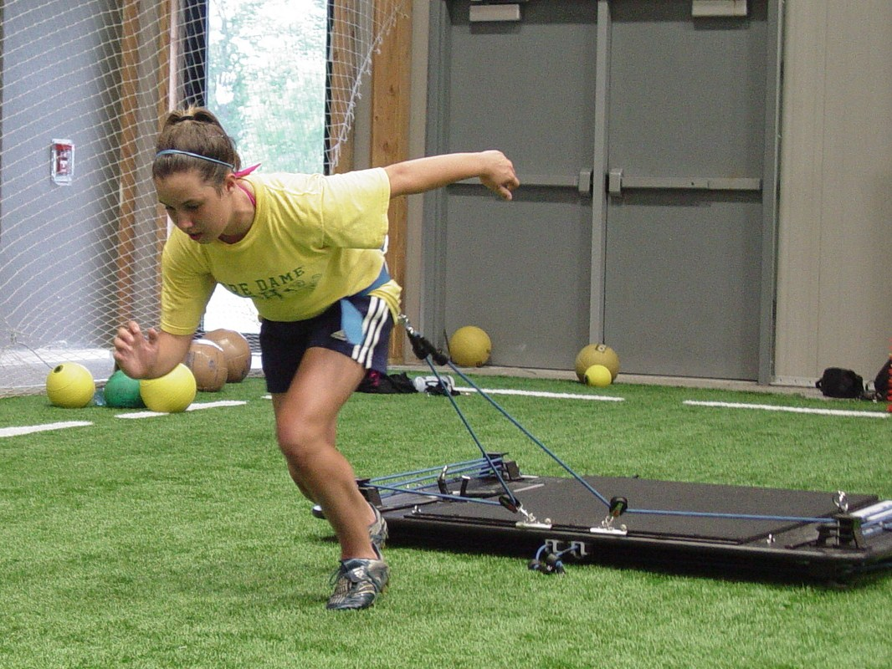
entrenarse
Practicar algo para ser perfecto

Slide 22
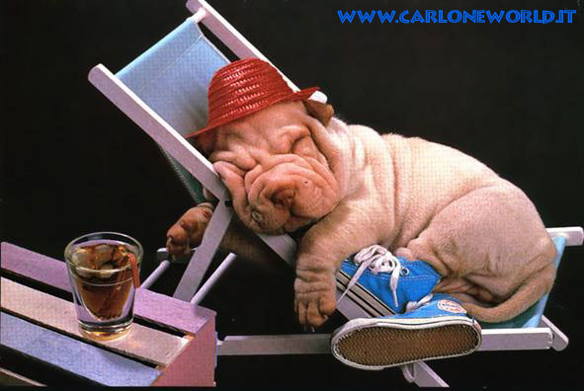
relajarse
No trabajar; hacer las cosas que te gustan mucho

Slide 23
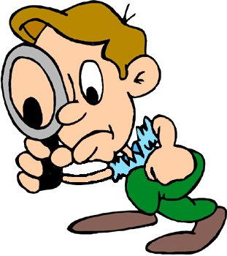
encontrar
“To find” en español

Slide 24
La pierna
Se usa para correr o caminar

Slide 25
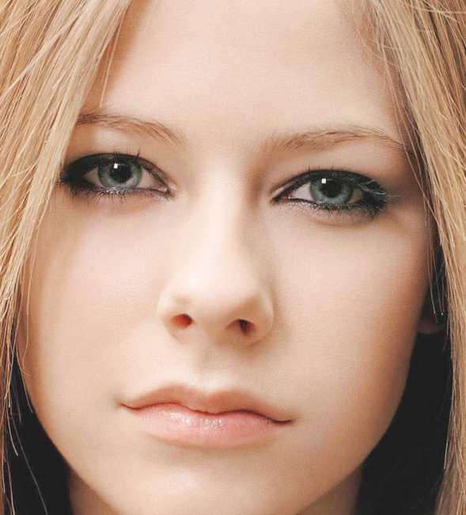
La cara
Los ojos, la nariz y la boca están aquí

Slide 26
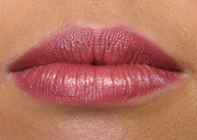
La boca
Se usa para hablar

Slide 27
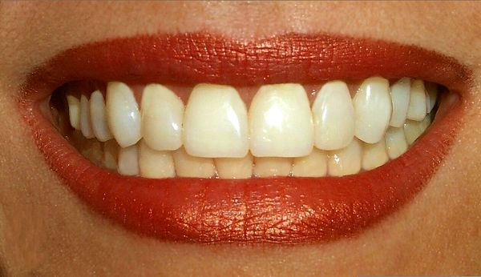
Los dientes
Se usan para comer

Slide 28
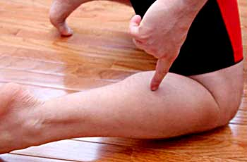
La pantorrilla
Es parte de la pierna

Slide 29
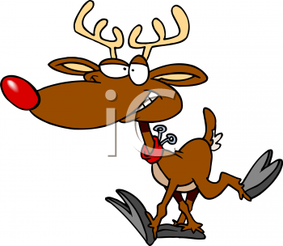
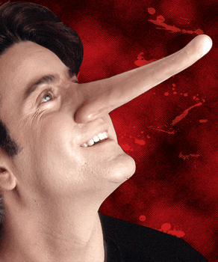
La nariz
Se usa para respirar. Rodolfo tiene una roja

Slide 30
estar listo
Estar preparado para algo

Slide 31
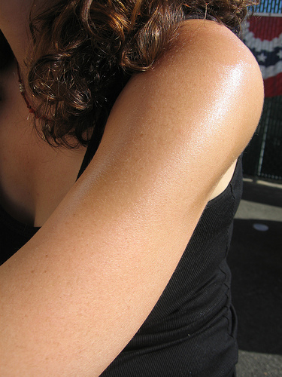
El brazo
Está conectado a la mano y al hombro

Slide 32
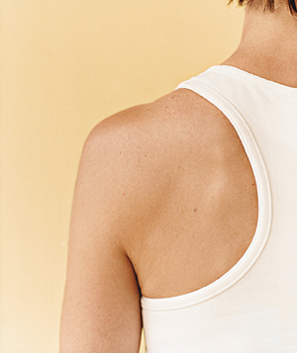
El hombro
Está arriba del brazo

Slide 33
La espalda
Está detrás del pecho

